Slide 1


Aplicação Cloud Indústria 40 Python
O contrário também é válido: a cloud computing suporta e torna a IoT realmente efetiva — fornece a capacidade de utilizar os recursos de computação e armazenamento sob demanda, de forma flexível e com a mobilidade necessária.
Professor MSc. Heleno Cardoso

Slide 2
Aula 09 Integração Cloud IoT e Características
Professor MSc. Heleno Cardoso

Slide 3
Integração Cloud IoT – Características
A empresa Gartner, define IoT como “a rede de objetos físicos que contém tecnologia incorporada para comunicar e sentir ou interagir com seus estados internos e/ou com o ambiente externo”.
Em uma escala mais ampla, com a conexão extrema, poderemos chegar às tão desejadas "cidades inteligentes", que podem reduzir desperdícios, organizar o trânsito e melhorar a eficiência do uso de combustíveis.
Basicamente, eles usam hardware e software integrados para enviar e receber dados por vários protocolos de comunicação.

Slide 4
Integração Cloud IoT – Características
Essas “coisas” conectadas podem, por exemplo, usar nossos smartphones como porta de entrada para a web, conectar-se a alguma outra peça de hardware em nossas casas, que atue como um hub, ou conectar-se diretamente por meio do nosso Wi-Fi.
Os dispositivos conectados costumam enviar dados para servidores de computação em nuvem, onde são agregados e analisados.
Geralmente, podemos acessar os resultados por meio de aplicativos ou navegadores em nossos dispositivos móveis.

Slide 5
Integração Cloud IoT – Características
Os dispositivos são muitas vezes chamados de "dispositivos inteligentes" ou "dispositivos conectados".
Eles comunicam dois tipos de dados: de telemetria e de estado.
Telemetria
Todos os dados de eventos (como medições sobre o ambiente) enviados dos dispositivos para a nuvem. Os dados de telemetria enviados de um dispositivo para a nuvem são chamados de dados de "evento de telemetria do dispositivo".

Slide 6
Integração Cloud IoT – Características
Você pode usar as soluções de Big Data de provedores Cloud para analisar os dados de telemetria.
Estado do Dispositivo
Um blob de dados arbitrário e definido pelo usuário que descreve o status atual do dispositivo.
Os dados de estado do dispositivo podem ser estruturados ou não e fluem apenas do dispositivo para a nuvem.

Slide 7
Integração Cloud IoT – Características
Gerenciador de dispositivos
O serviço que você usa para monitorar a integridade e a atividade do dispositivo, atualizar as configurações e gerenciar as credenciais e a autenticação.
MQTT (protocolo de mensagens de publicação/inscrição (pub/sub))
Um protocolo de IoT padrão do setor (Message Queue Telemetry Transport).
https://www.simplesoft.com/SimpleIoTSimulator.html?gclid=CjwKCAjw3ueiBhBmEiwA4BhspBMZ7OIyqMAjqQCFmNxWjYrttAomFtard9wRgFrmU5BNxq_NTZ5gBhoCwqAQAvD_BwE

Slide 8
Integração Cloud IoT – Características
Componentes
Os principais componentes do Cloud IoT Core são o gerenciador de dispositivos e as pontes de protocolos:
O gerenciador de dispositivos registra dispositivos no serviço para que você possa monitorá-los e configurá-los.
As duas pontes de protocolos (MQTT e HTTP) são usadas pelos dispositivos para a conexão com o provedor cloud.

Slide 9
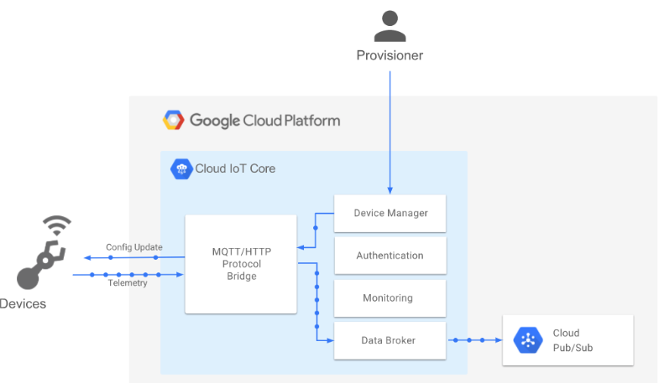
Integração Cloud IoT – GCP

Slide 10
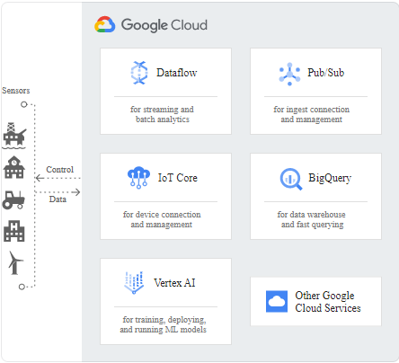
Integração Cloud IoT – GCP

Slide 11
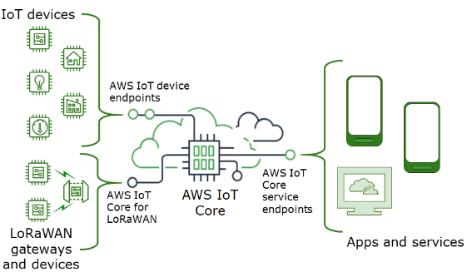
Integração Cloud IoT – AWS
https://aws.amazon.com/pt/iot/
https://aws.amazon.com/pt/iot/https://docs.aws.amazon.com/pt_br/iot/latest/developerguide/connect-to-iot.html

Slide 12
Impactos Cloud IoT nas Empresa
Maior visibilidade em todo o processo de atendimento, permitindo que os varejistas acompanhem os pedidos desde o momento em que são realizados até chegarem aos consumidores;
Fabricantes de bens duráveis podem aproveitar a conectividade para estabelecer relacionamentos de longo prazo com os consumidores, oferecendo serviços auxiliares, como manutenção preditiva e análise de desempenho;
Mais dados a partir dos quais os profissionais de marketing podem obter informações sobre o comportamento do consumidor, levando a websites mais intuitivos e personalizados para o consumidor individual;

Slide 13
Impactos Cloud IoT nas Empresa
Melhor engajamento com o cliente, o que inclui comunicação e recomendações personalizados a partir do uso de dispositivos conectados;
Melhoria no poder analítico dos negócios, que podem captar dados e gerar insights a partir da percepção de padrões;
Facilidades para a inovação, uma vez que a alta conectividade permite combinações que podem gerar valor em processos, produtos e serviços.

Slide 14
Relação da IoT com Cloud Computer
Cloud computing suporta e torna a IoT realmente efetiva — fornece a capacidade de utilizar os recursos de computação e armazenamento sob demanda, de forma flexível e com a mobilidade necessária.
Considere que você tem um conjunto de mil sensores em sua fábrica. Eles conseguem medir vários tipos de dados, desde a emissão de poluentes até a detecção de intrusão (os sensores são as “coisas” da IoT).
Imagine a quantidade de dados gerados pelos sensores e o poder computacional necessário para armazenar, processar e analisar essas informações.

Slide 15
Relação da IoT com Cloud Computer
Dispositivos IoT
Normalmente, é composto por uma placa de circuito com sensores anexados que usa o Wi-Fi para se conectar à Internet. Por exemplo:
Um sensor de pressão em uma bomba de óleo remota.
Sensores de temperatura e umidade em uma unidade de ar-condicionado.
Um acelerômetro em um elevador.
Sensores de presença em uma sala.

Slide 16
Relação da IoT com Cloud Computer
Com uma estrutura de cloud computing, os dados coletados por meio de dispositivos IoT são armazenados e processados em grandes datacenters.
Toda a capacidade, além da flexibilidade e da mobilidade necessárias, é de responsabilidade de empresas (os provedores de cloud) totalmente dedicadas a isso — o que reduz custos, agrega segurança da informação (confiabilidade, disponibilidade e integridade), entre outros benefícios.

Slide 17
Relação da IoT com Cloud Computer
A plataforma de IoT do Google Cloud permite prever automaticamente quando o equipamento precisa de manutenção e otimizar o desempenho em tempo real, além de prever o tempo de inatividade, detectar anomalias e rastrear o status, o estado e o local dos dispositivos.
A plataforma Internet das Coisas (IoT) do Azure é uma coleção de serviços de nuvem, componentes de borda e SDKs gerenciados pela Microsoft que permitem conectar, monitorar e controlar seus ativos de IoT em escala.
A AWS oferece serviços e soluções de Internet das Coisas (IoT) para conectar e gerenciar bilhões de dispositivos. Coleta, armazena e analisa dados de IoT para workloads industriais, de consumo, comerciais e automotivas.

Slide 18
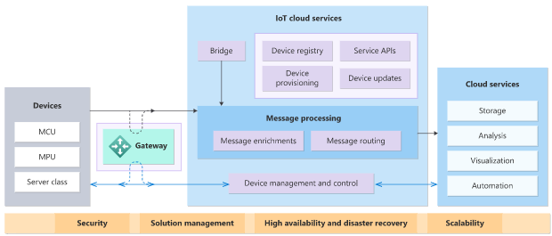
Relação da IoT com Cloud Computer
Através do Datadog Agent com o Azure IoT Hub, nos sistemas operacionais IoT e arquiteturas de hardware, pode-se obter mais de 100 métricas de integridade de dispositivo prontas para uso para CPU, memória, disco, E/S de rede, etc.

Slide 19
Soluções em IoT para o Negócio
Manufatura
Melhorar a qualidade dos produtos ou ter maior compreensão da cadeia de suprimentos, garantindo um fluxo contínuo de dados para otimizar os processos de fabricação.
Varejo
Aumentar a eficiência operacional por meio do uso de dados em tempo real, operação da loja em tempo real.
Serviços de Utilidade Pública
Conecte e controle turbinas hidrelétricas, usinas eólicas, hidrômetros, redes, etc. Estabelecendo um fluxo contínuo de dados em tempo real com a plataforma IoT.

Slide 20
Soluções em IoT para o Negócio
Provedores de Serviços Telecom
Apoiar a expansão do portifólio de serviços IoT para acrescentar fluxos de receitas de IoT e transformar os processos internos.
Transporte e Logística
Proteger a carga, otimizar o uso da frota, oferecer serviços em escala e aumentar a segurança do motorista. Cadeia de suprimentos conectada.
Assistência Médica
Elevar a qualidade dos cuidados com o paciente e simplificar a prestação do atendimento

Slide 21
Profissionais de TI /5G e IoT
5G, IoT e OT desafiam o profissional brasileiro de TI a se reinventar em 2022
https://www.decisionreport.com.br/mercado/5g-iot-e-ot-desafiam-o-profissional-brasileiro-de-ti-a-se-reinventar-em-2022/#.ZFpzSnbMLIU
Embratel vê parcerias e integração com 5G como o futuro de produtos corporativos
https://teletime.com.br/19/10/2022/embratel-ve-parcerias-e-integracao-com-5g-como-o-futuro-de-produtos-corporativos/

Slide 22
Leitura Específica
[1] Managing the successful convergence of IT and OT.
Disponível em:
https://www2.deloitte.com/content/dam/Deloitte/global/Documents/Risk/gx-deloitte-managing-the-successful-convergence-of-it-and-ot.pdf
[2] A virada de chave representada pelas redes privativas de 5G.
Disponível em: https://teletime.com.br/28/04/2023/a-virada-de-chave-representada-pelas-redes-privativas-de-5g/

Slide 23
Aprenda+
[1] Solução IoT Industrial e Telemedição Cloud Bridgemeter.
Disponível em: https://youtu.be/_DRb0kiJ7y4
https://www.abovenet.com.br/index.php/solucoes-1/monitoramento-e-interoperabilidade/ioticity-m2m-iot-cloud-2
[2] A Internet das Coisas está transformando negócios globais
Disponível em: https://youtu.be/FpT4XoqVBbE
[3] Cloud Computing
https://blog.xpeducacao.com.br/cloud-computing/

Slide 24
Dinâmica/Atividades
Quiz
https://quizizz.com/admin/quiz/60f78466d39a67001f78953a/iot-cloud-computing
https://www.surveymonkey.com/r/D78ZYG5 (não precisa informa o e-mail)
Arduino Python IoT Central
https://youtu.be/eo9i6B4XHjc

Slide 25
Referências Bibliográficas
[1] COLOMBO, Jamires Fátima; DE LUCCA FILHO, João. INTERNET DAS COISAS (IoT) E INDÚSTRIA 4.0: revolucionando o mundo dos negócios. Revista Interface Tecnológica, v. 15, n. 2, p. 72-85, 2018.
[2] PELOZO, Amanda Lopes; OLIVERO, Cainan Silva. Estudo sobre a integração de IoT e cloud computing para ambientes residenciais. 2020.
[3] MODESTO, Wanderson et al. Sg2iot-uma arquitetura para integracao de dispositivos eletricos inteligentes de abordagem legada em sistemas smart grid baseados na iot. In: Anais do XIII Simposio Brasileiro de Computacao Ubiqua e Pervasiva. SBC, 2021. p. 31-40.

Slide 26
Aplicação Cloud Indústria 40 Python
Professor M.Sc. Heleno Cardoso

